Slide 1
Fitur Tambahan, Software dan SDL
TEAM TEACHING JTPT

Slide 2
FUNGSI PERANGKAT LUNAK SWITCHING
Fungsi yang ditangani oleh perangkat lunak switching :
1. Mengalokasikan port, memori, kanal, nada untuk proses pembangunan hubungan
2. Melakukan proses routing
3. Melakukan deteksi sinyal dan pembangkitan sinyal untuk keperluan pensinyalan
4. Mendeteksi dan menangani kesalahan hardware dan software
5. Melakukan Operasi, Administrasi dan Perawatan

Slide 3
KARAKTERISTIK PERANGKAT LUNAK SWITCHING
Jumlah line code besar
Mudah untuk dimodifikasi
Real Time dan Multitasking
Modular
Untuk mencapai tujuan-tujuan di atas dibutuhkan suatu bahasa pemrograman standar untuk perangkat lunak sistem telekomunikasi

Slide 4
STRUKTUR PERANGKAT LUNAK SWITCHING
PERANGKAT LUNAK SWITCHING
PROGRAM APLIKASI
SISTEM OPERASI SWITCHING
SISTEM OPERASI
TERMINAL O&M
PengolahanPanggilan
Pengamanan
Operasi dan
Perawatan
Data Base
Data beban
panggilan

Slide 5
PERANGKAT LUNAK SWITCHING
Terdiri dari 3 Blok :
1. Program Aplikasi
2. Sistem Operasi Sentral
3. Sistem Operasi Terminal O&M

Slide 6
PROGRAM APLIKASI
Program Aplikasi terdiri atas :
Pengolahan Panggilan (Call Processing )
Pengamanan (Safe Guarding)
Operasi dan Perawatan (Operation and Maintenance)
Database
Data Beban Panggilan (Charging Data)

Slide 7
CALL PROCESSING (PENGOLAHAN PANGGILAN)
Fungsi yang ditangani oleh Call Processing adalah :
Deteksi awal dan akhir dari suatu panggilan
Penerimaan digit-digit nomor yang dipanggil
Penentuqan Routing
Route determination
Penyambungan jalur koneksi
Pembangkitan nada-nada
Pengendalian beban panggilan/charging

Slide 8
PENGAMANAN (SAFE GUARDING)
Fungsi yang ditangani oleh Safe Guarding adalah :
Deteksi Kesalahan
Isolasi Kesalahan
Rekonfigurasi
Reinisialisasi
Notes:
.

Slide 9
OPERASI, ADMINISTRASI DAN PERAWATAN
Fungsi Operasi , administrasi dan perawatan adalah :
Pengoperasian switching
Administrasi database switching
Pemeliharaan modul HW
Perintah-perintah diinputkan menggunakan Man Machine language(MML) melalui suatu Terminal Operasi dan Perawatan

Slide 10
DATABASE
Data base dibagi ke dalam 3 kelompok :
Data modul perangkat keras, data pelanggan, data pelanggan, data zone, data tarif dan lain-lain
Data status perangkat keras
Data statistik

Slide 11
DATA BEBAN PANGGILAN (CHARGING DATA)
Data beban panggilan (Charging Data) merupakan kumpulan penghitung dari masing-masing pelanggan yang menyatakan jumlah pulsa terakhir.

Slide 12
SISTEM OPERASI SWITCHING
Merupakan inti dari seluruh perangkat lunake
Mirip dengan sistem operasi yang ada di komputer, tetapi didisain secara khusus untuk memenuhi persyaratan-persyaratan yang berlaku untuk sistem switching seperti harus real time
Program dibagi kedalam beberapa level prioritas

Slide 13
SISTEM OPERASI TERMINAL O&M
Merupakan sistem operasi komersial yang lazim digunakan pada PC seperti Window dll

Slide 14
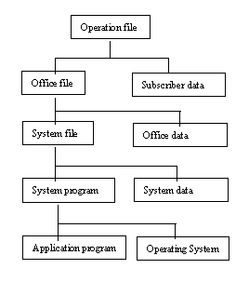
STRUKTUR FILE SWITCHING
Notes:
.

Slide 15
BAHASA PEMROGRAMAN
Pada awalnya perangkat lunak switching dituliskan dengan bahasa mesin
Sekarang ini pada umumnya perangkat switching dituliskan dengan bahasa C/C++

Slide 16
PROTOCOL SPECIFICATION LANGUAGE
Specification and Description Language
Message Sequence Chart
Man-Machine Language

Slide 17
SPECIFICATION AND DESCRIPTION LANGUAGE (SDL)
Distandarisasikan oleh ITU-T dalam rekomendasi Z.100
digunakan untuk menjelaskan perilaku sistem telekomunikasi
Format SDL : grafis dan teks
Aplikasi SDL : spesifikasi fungsi, spesifikasi disain, spesifikasi test

Slide 18
REPRESENTASI SDL

Slide 19
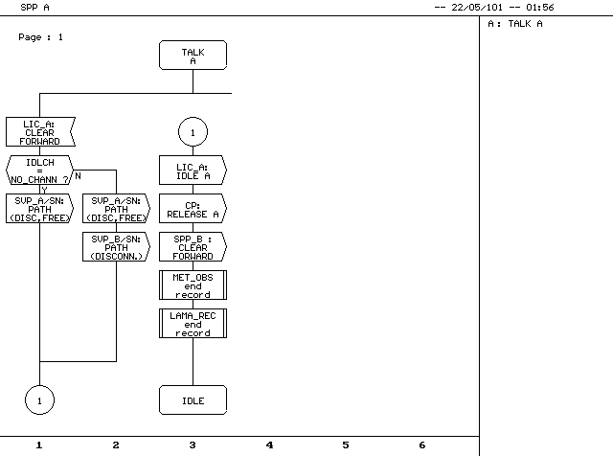
CONTOH SDL

Slide 20
MESSAGE SEQUENCE CHART (MSC)
Distandarisasikan oleh ITU-T dalam rekomendasi Z.120
Digunakan untuk menjelaskan komunikasi antar proses atau entitas SDL
Menjabarkan semua skenario yang mungkin terjadi
Format MSC : grafis dan teks

Slide 21
CONTOH MSC

Slide 22
MAN MACHINE LANGUAGE (MML)
Distandarisasikan oleh ITU-T dalam rekomendasi Z.300
Digunakan untuk menjelaskan komunikasi antara manusia dan sistem switching dalam rangka menjalankan fungsi-fungsi operasi dan perawatan
Didisain agar mudah digunakan oleh berbagai level tingkatan dari pemula sampai kepada yang ahli

Slide 23
KESIMPULAN
Perangkat Lunak Switching merupakan otak dari sistem switching
Perangkat lunak switching didisain secara khusus untuk memenuhi persyaratan-persyaratan untuk switching
Protocol specification language dan bahasa pemrograman tingkat tinggi digunakan agar perangkat lunak switching mudah untuk dikembangkan dan dikelola

Slide 24
Specification & Description Language (SDL)
Referensi FJ Redmill and A.R. Valdar, SPC DIGITAL TELEPHONE EXCHANGE Ch. 13

Slide 25
TUJUAN
Memahami fungsi SDL dan penerapannya dalam sistem telekomunikasi
Mengetahui arti notasi-notasi standar (SDL) dalam kaitannya dengan fase-fase proses panggilan
Mampu membaca/mengartikan gambar/diagram SDL
Dapat membuat diagram SDL untuk fase panggilan sederhana
Notes:
Catatan :

Slide 26
Latar Belakang
Hasil rancangan suatu sistem yang ideal adalah yang sesuai dengan kebutuhan, lengkap dan tak pernah salah.
Sebagai suatu hasil produk/desain, software aplikasi sentral SPC perlu dideskripsikan spesifikasinya dalam format yang mudah difahami secara umum tentang bagaimana sistem tsb dalam menangani / merespon pengguna (dalam panggilan telepon) dengan berbagai kemungkinannya termasuk penyimpangan prosedur dll.
Untuk mendeskripsikan spesifikasi (software) sentral tsb, ITU-T (dulu masih CCITT), pada awal th 1970 telah membuat standarisasi berupa notasi gambar/diagram yang disebut Specification & Description Language (SDL). SDL distandarisasikan oleh ITU-T dalam rekomendasi Z.100

Slide 27
Dengan (rangkaian) gambar notasi tsb dapat diketahui apakah spesifikasi & deskripsi suatu produk (software sentral) sudah sesuai dengan kebutuhan/keinginan.
Atau sebaliknya, untuk merancang suatu software aplikasi sentral SPC, perlu dideskripsikan terlebih dahulu apa yang menjadi spesifikasi kebutuhan (requirement). Deskripsi spesifikasi kebutuhan tsb alangkah baiknya jika ditulis dalam format yang mudah dimengerti secara umum, sederhana, standard, dan memudahkan

Slide 28
Keuntungan Bentuk Grafis
Mudah dibaca, dalam arti mudah mengecek untuk kelengkapan dan perbaikan
Mudah untuk dimodifikasi bahkan diperluas
Dapat diimplementasikan langsung ke software
Membantu dalam proses debugging software

Slide 29
Simbol-simbol/notasi SDL & definisinya (rek ITU-T)
Terdapat 8 notasi/simbol dengan nama-nama dan definisinya berdasarkan ITU-T sbb :

Slide 30
State : kondisi dimana suatu proses ditunda (suspended)
sementara menunggu input
Input : sinyal masuk yang dikenali oleh proses
Output : suatu aksi dalam transisi yang mengeluarkan
sinyal kepada proses lainnya
Decision : Suatu aksi dalam transisi yang merupakan
pertanyaan yang harus dijawab dengan satu
jawaban/keputusan (dari dua kemungkinan/lebih)
untuk melanjutkan transisi.
Task : menjalankan suatu prosedur/sub routine

Slide 31
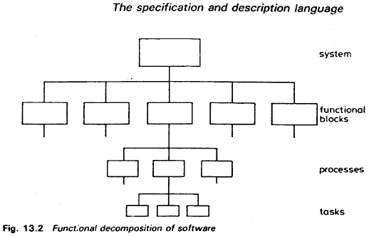

Slide 32
Definisi/batasan/kriteria :
System : Sistem yang akan dibuat spesifikasi disainnya misal sistem switching
Functional Block : Objek dari ukuran yang dapat diatur dgn hubungan internal yang relevan, berisi satu atau beberapa proses
Proses didefinisikan sebagai pelaksanaan fungsi logika yang memerlukan sejumlah item informasi dimana item ini ada/tersedia pada saat yang berbeda.
Signal didefinisikan sebagai ‘flow of data’ dalam memperoleh informasi untuk suatu proses.
Internal’ dan ‘external’ signal, didasarkan kepada model referensi ‘functional block’ (model dari software modular) sebagai obyek dalam ukuran yang ‘managable size’ dengan hubungan internal yang relevan yang melaksanakan satu proses atau lebih (lihat Gbr 13.2)

Slide 33
Berdasarkan model Gambar 13.2 serta dari definisi ‘signal’ dan definisi ‘proses’, maka kriteria ‘internal’ dan external’ signal adalah sbb :
Jika aliran informasi pada suatu proses dalam suatu ‘functional block’ mengalir juga ke dalam proses di ‘functional block’ lain, maka aliran informasi (signal) tsb disebut sebagai ‘external signal’.
Namun jika informasi yang mengalir diantara proses-proses yang yang terjadi masih dalam satu ‘functional block’, maka signal tsb disebut sebagai ‘internal signal’.

Slide 34
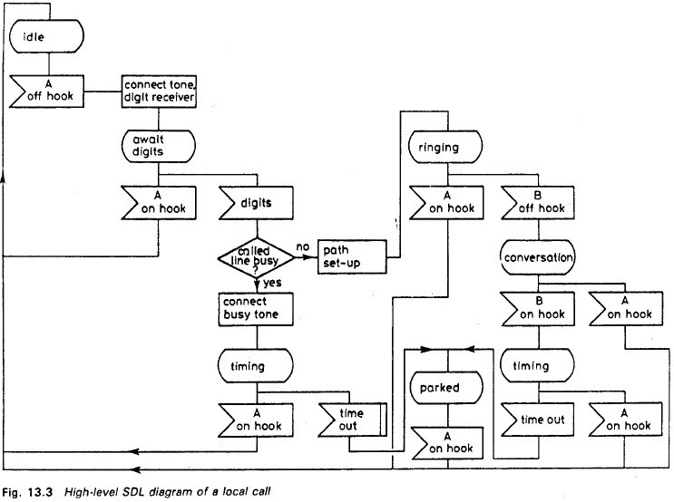
Contoh Pemakaian SDL

Slide 35
Steady state & transisi pada proses panggilan
Dlm proses panggilan, trdpt dua kondisi : steady state & transisi.
Dlm contoh Gambar 13.3 :
- idle = steady state
- adanya event/input A off hook, menyebabkan adanya peralihan state/transisi dari idle
- saat transisi dari idle ke memunculkan adanya sinyal ke
sentral dan menuntut adanya action dari sistem konrol di sentral.
Action tsb diawali dg start program (sub routine) utk menghub
pelanggan ke sumber nada pilih.
- Perubahan state dari idle ke munculnya nada pilih dari
sentral merupakan transisi dari idle ke wait digits
- Selama nada pilih dan A belum mendial digit, kondisi
steady state adalah wait digits
- dst

Slide 36
Gambar 13.3 merupakan contoh penggunaan SDL :
- high-level SDL (garis besar)
- dalam panggilan lokal
- dari sudut pandang (point of view) pelanggan A (bukan
dalam sudut pandang operasi sentral, artinya operasi
dalam sentral tidak ditulis)
Contoh-contoh penggunaan SDL low level (lebih rinci) dalam sudut pandang operasi sentral terdapat pada Chapter 15 (Call Processing)
Gambar 14.8 (Chapter 14), merupakan contoh SDL originating call dalam perspektif operasi sentral dengan titik berat pada deskripsi & spesifikasi sentral dalam proses koneksi pelanggan A ke dial-tone sender dan ke MF receiver

Slide 37
Keuntungan/manfaat SDL
SDL merupakan bahasa simbol yang mudah difahami secara umum
Dapat dibuat dalam format high-level (gambaran spesifikasi secara garis besar untuk konsumsi manajemen) maupun dalam format low-level/lebih detail (untuk konsumsi teknisi maupun desainer software)
SDL merepresentasikan alur-alur proses panggilan untuk menjamin tidak terjadinya ambiguous untuk tiap kondisi steady state dalam proses panggilan
Untuk tiap sinyal input yang mungkin, dapat ditentukan alur-alurnya secara akurat.
SDL didasarkan atas logika kejadian2 (event) dalam proses panggilan yang independen terhadap sistem kontrol (prosesor) maupun bahasa pemrograman komputer.

Slide 38
Pada SDL dapat dengan mudah dilakukan extensi/modifikasi tanpa mengubah desain utama (misal dalam hal terjadi error karena kekurangan/kesalahan desain software).
Sifat mudah difahami dan unmbigous SDL membuatnya mudah ditranslasikan ke dalam format dokumen maupun implementasi komputer (software) call processing
Interpretasi langsung SDL ke dalam software
SDL dapat mendeskripsikan alur-alur kondisi steady state proses panggilan beserta transisinya secara pasti dan rinci.
Karenanya dalam setiap transisi dapat ditentukan secara spesifik task apa yang harus dikerjakan oleh sistem kontrol.
Sehingga interpretasi langsung SDL ke dalam software sentral dapat dilakukan ke dalam struktur data yakni ke dalam linked list & translation tables. (Lihat Chapter 12)

Slide 39
Begitu juga untuk perancangan software call processing, sub-sub routinnya dapat dirancang dengan translasi langsung dari alur-alur kondisi steady state dan transisi dalam SDL ke dalam bahasa pemrograman tingkat tinggi kemudian ditranslasikan lagi ke dalam bahasa mesin (Assembler) melalui interpreter.
Untuk test running juga dapat dilakukan simulasi dengan mengakses linked list & translation tables, yang dapat mensimulasikan adanya ‘event’ yakni dengan mengaktifkan sinyal masukan dan pengecekan data dengan akses pada struktur data, sehingga simulasi running call processing ini disebut juga sebagai ‘event driven’ dan ‘data driven’
Adapun record data (struktur data) di sentral tersusun dalam node-node dimana tiap node mempunyai struktur sbb (Gambar 13.4 merupakan struktur data suatu node sinyal input)

Slide 41
KESIMPULAN
Keuntungan Specification & Description Language (SDL):
Dapat menjelaskan spesifikasi fungsi, spesifikasi disain dengan detil dan seksama
Dapat membantu dalam proses debugging
Meningkatkan kualitas perangkat lunak
Mempercepat prose pengembangan perangkat lunak
Memudahkan pengembangan lanjut

